Slide 1
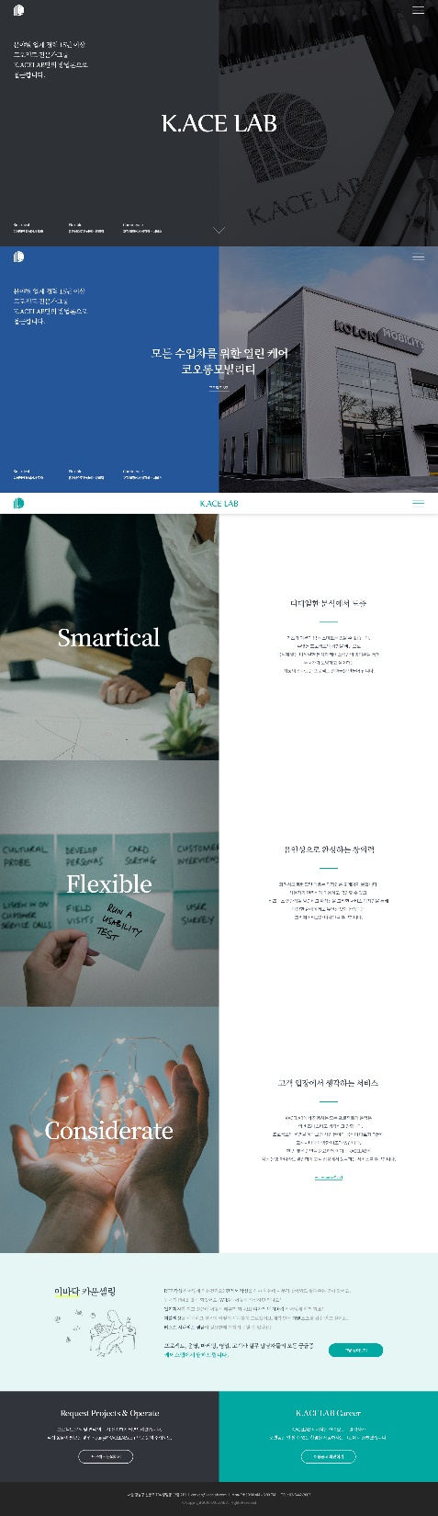
0. 반응형 처리
1024까지는 PC버전 형태로 줄어들고
그 아래로는 모바일 레이아웃으로 되면 좋을것 같은데
가능할까요??
혹시 이부분 관련하여 두가지가 아닌 중간 버전이 필요하실까요?
제가 반응형 작업은 잘 안해봐서
기준을 어떻게 잡아야할지 몰라서요 ^^;
보시구 답변 부탁드리겠습니닷~

Slide 2
메인비주얼영역
좌측 문구와 아래 세가지 smartical, flexible, considerate 은 고정 (각 smartical 등 클릭시 아래 각 영역으로도 이동 가능하도록)
케이스랩 비주얼
코오롱머티리얼 등 진행 프로젝트 비주얼 롤링 (관리자에서 추가 / 좌측 배경 컬러 지정)
문의)
1. 아래로 스크롤시 넘어가고 시간차로 자동으로도 될까용? ^^;
2. 프로젝트 비주얼 텍스트 모바일에서는 좌측정렬로 가능할까요? (+메인비주얼 영역의 smartical등 문구 삭제)
면을 살린 전환 모션 아래 레퍼런스는 좌/우 분할 영역이 각각 상/하로 움직이는데용, 같이 아래에서 위로 올라오거나 or 좌측은 컬러만 바뀌고(아래 레퍼런스 참고) + 우측 영역만 올라오도록
http://320and360wythe.com/
텍스트 모션 and 배경 컬러가 자연스럽게 바뀌는 모션
https://www.lecabcom.fr/

Slide 3
2. Smartical ~ Considerate
https://tolv.dk/
해당 영역 진입시 gnb 화이트 버전으로 전환 부탁드립니다

Slide 4
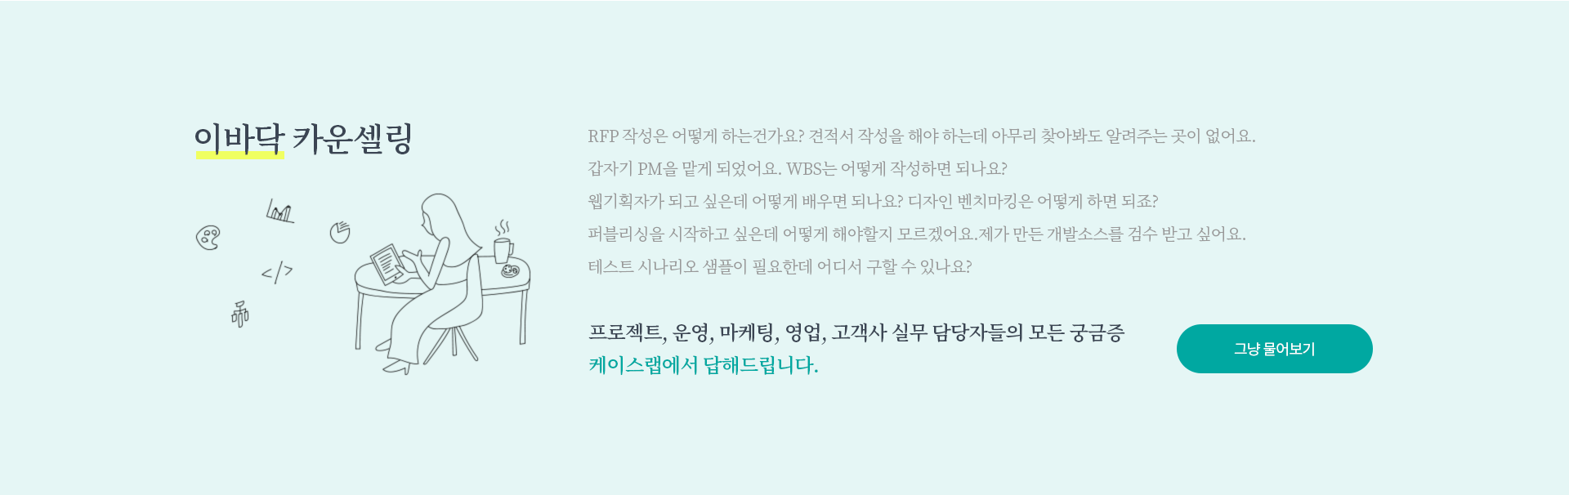
3. 이바닥 카운셀링
문구 쭈루룩 있는 부분,, 텍스트 컬러 강조된게 스르륵 하나씩 나타나게 해주세용,, 첨부 gif를 참고해주세욤

Slide 5
3. 이바닥 카운셀링
그림에서 좌측 다섯가지 요소가 흔들흔들하게 가능할까용?

